Slide 1
Aplicações para Internet
Conteúdo
CSS
Seletor de atributo
Pseudo-classes
Box model CSS
Propriedade overflow
Box-sizing
Bordas
Colunas
Sombras em caixa e texto
Exemplos
Exercícios
Desenvolvido por:
Alcides Teixeira
Ana Paula
Cristiane Camilo
Manuel Ledón
Hugo Fernandes
Professores: Alcides / Cleber / Cristiane / Ledón / Hugo

Slide 2
Seletor de atributo
[atributo] -> formata todos os elementos (tags) com o atributo especificado
[atributo=valor] -> formata os elementos que contenham o atributo mencionado e com o valor especificado
[atributo~=valor] -> formata os elementos com o atributo especificado e que contenham o valor (palavra exata) em seu conteúdo
[atributo*=valor] -> formata os elementos com o atributo especificado e que contenham o valor (substring) em seu conteúdo
[atributo|=valor] -> formata os elementos em que o atributo se inicie com o valor especificado (palavra exata)
[atributo^=valor] -> formata os elementos em que o atributo se inicie com o valor especificado (substring)
[atributo$=valor] -> formata os elementos em que o atributo termine com o valor especificado
http://learn.shayhowe.com/advanced-html-css/complex-selectors/
http://www.w3schools.com/cssref/css_selectors.asp

Slide 3
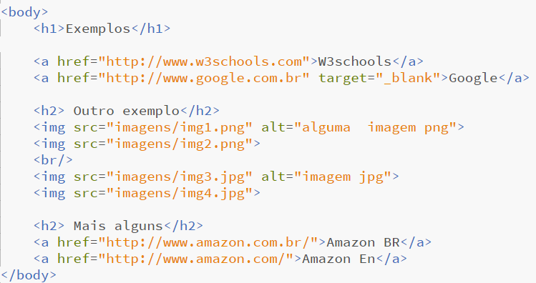
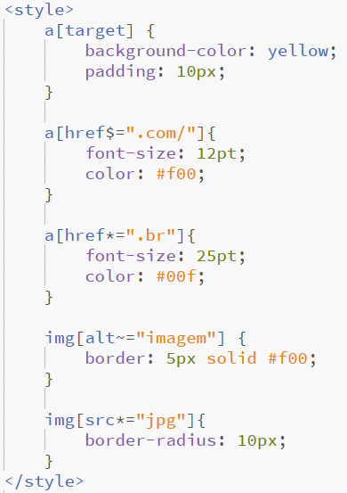
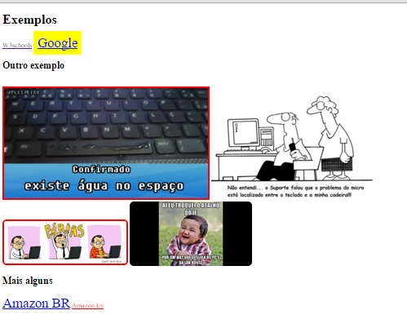
Seletor de atributo
exemplo_01a.html

Slide 4
Pseudo-classes
Link
  a:link – link normal, ainda não foi visitado
  a:visited – link já visitado
Ações do usuário
  elemento:hover – ativado quando colocamos o mouse sobre o elemento
  elemento:focus – ativado quando acionamos o elemento pelo teclado (tab)
  elemento:active – elemento clicado
Estrutura e posição (referentes ao elemento pai)
  :first-child, :last-child, e :only-child
  :first-of-type, :last-of-type, e :only-of-type
  :nth-child(n) e :nth-last-child(n)
  :nth-of-type(n) e :nth-last-of-type(n)
https://developer.mozilla.org/pt-BR/docs/Web/CSS
http://learn.shayhowe.com/advanced-html-css/complex-selectors/

Slide 5
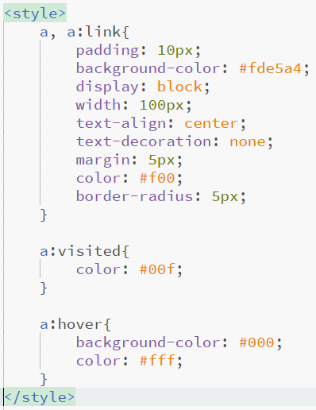
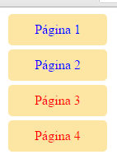
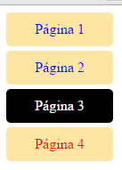
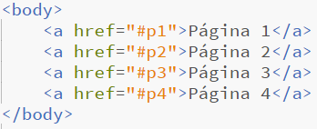
Pseudo-classes (exemplo)
exemplo_02.html

Slide 6
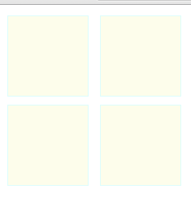
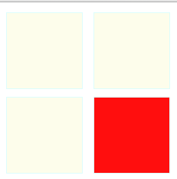
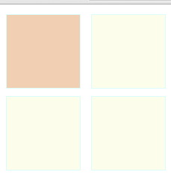
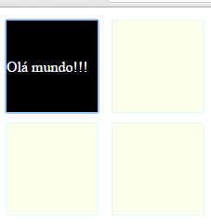
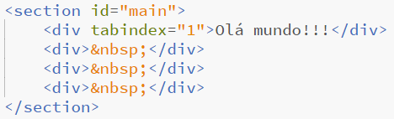
Pseudo-classes (exemplo)
<style>
#main {
width: 250px;
}
div {
width: 100px;
height: 200px;
background-color: burlywood;
display: inline-block;
color: crimson;
margin: 5px;
}
div:hover{
background-color: blue;
color: burlywood;
}
div:active{
background-color: chocolate;
color: crimson;
}
div:focus{
background-color: white;
color: black;
}
</style>
exemplo_03.html

Slide 7
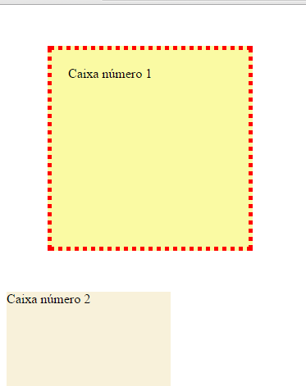
Box Model CSS
exemplo_05.html
<style>
div{
width: 200px;
height: 200px;
}
#caixa1{
background-color: #fafaa3;
border: 5px dotted #f00;
padding: 20px;
margin: 50px;
}
#caixa2{
background-color: #f8f1da;
}
</style>
1
4
3
2
2
1
1
4
1
3
1
Nas configurações padrões, quando adicionamos border e padding, os valores dessas propriedades não são levados em consideração no tamanho total da caixa estipulado, mas esses valores são adicionados com o valor total.
No exemplo temos:
Width = 200 e Height = 200
Com o border e padding temos:
Width = 200px (width) + 2*5px (border) + 2*20px (padding) = 250px
Height = 200px (height) + 2*5px (border) + 2*20px (padding) = 250px

Slide 8
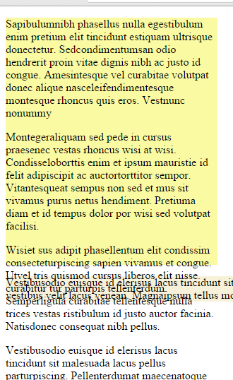
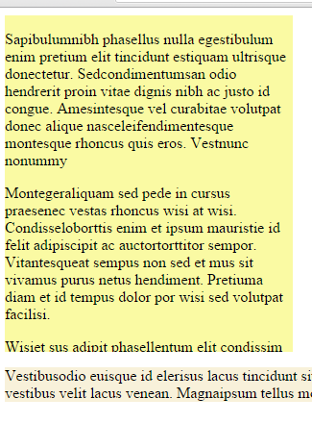
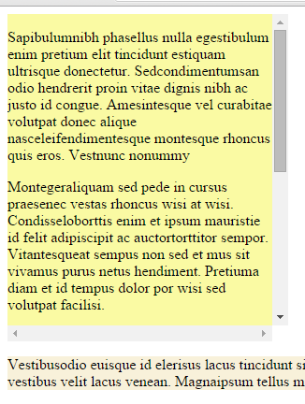
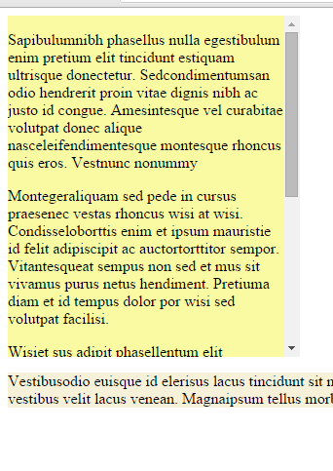
Overflow
Configura a visualização do conteúdo se ele passar das dimensões do elemento que o contém
  visible: deixa o elemento passar pelas dimensões do elemento pai
  hidden: o texto que passa o elemento pai é cortado e fica invisível
  scroll: o conteúdo é cortado, porém são adicionadas barras de rolagem
  auto: se o conteúdo for maior, são criadas automaticamente as barras
  inherit: corresponde a configuração do elemento pai
visible
hidden
scroll
auto
exemplo_06.html
exemplo_07.html
exemplo_08.html
exemplo_09.html

Slide 9
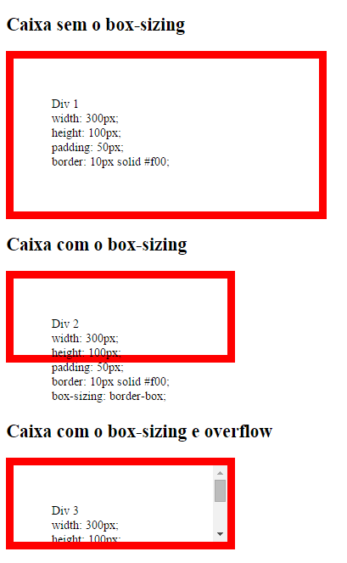
Box-sizing
Determina se deve incluir as medidas de border e padding no valor total (width e height) do elemento
  content-box : valor padrão, não considera border e padding como parte das dimensões
  border-box: considera border e padding no tamanho total do elemento
Width real = 420px
Height real = 220px
Width real = 300px
Height real = 100px
exemplo_10.html

Slide 10





Bordas
O atributo border-radius permite criar bordas arredondadas em elementos do tipo box. O atributo border poderia especificar, adicionalmente, cor, estilo e largura da borda.
border-radius = define tamanho de arredondamento dos cantos
Exemplos: border-radius: 10px 50px 50px 10px;
border-radius: 10px;
ou podemos definir separadamente o arredondamento de cada esquina:
  border-top-left-radius: tamanho;
  border-top-right-radius: tamanho;
  border-bottom-right-radius: tamanho;
  border-bottom-left-radius: tamanho;
1 2
4 3

Slide 11
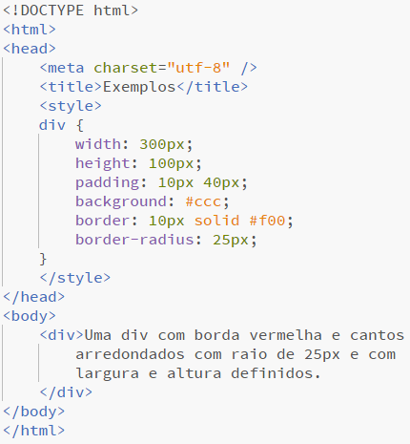
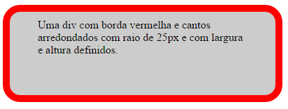
Exemplo de div com borda
exemplo_011.html
Uma borda pode ser: solid, dashed, dotted, double, inset, outset,...

Slide 12
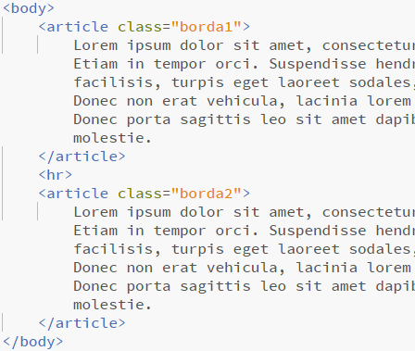
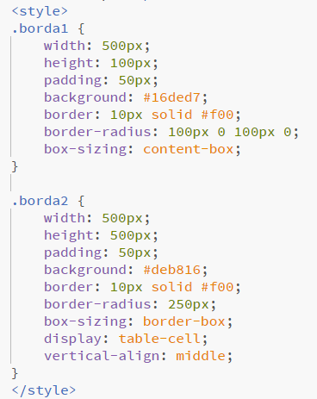
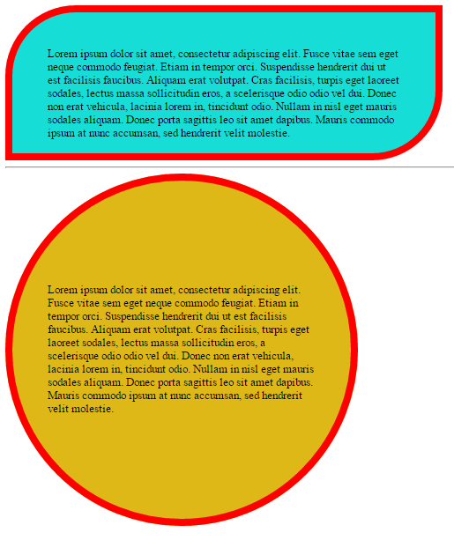
Exemplo de article com borda
exemplo_012.html

Slide 13
Colunas
-moz-
-webkit-
-webkit-
columns = define o tamanho mínimo e números de colunas
column-count = quantidade de colunas
column-gap = espaço entre as colunas
column-rule = especifica o tamanho, estilo e cor da linha entre as colunas
http://www.w3schools.com/css/css3_multiple_columns.asp
exemplo_13.html
https://developer.mozilla.org/en-US/docs/Web/Guide/CSS/Using_multi-column_layouts

Slide 14
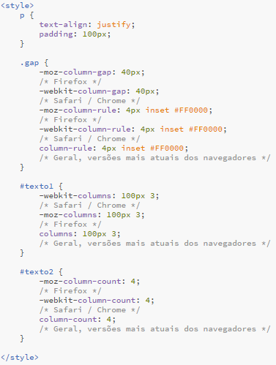
Colunas (exemplo)

Slide 15
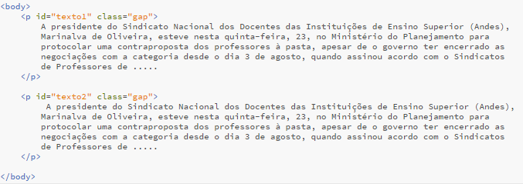
Colunas (exemplo)

Slide 16
Elementos de caixa com sombra
O atributo box-shadow adiciona uma sombra em algum box.
box-shadow: h-sombra v-sombra borrão propagação cor ...
h-sombra, v-sombra são as posições da sombra horizontal e vertical (podem ser valores negativos)
borrão ou blur é a distância deste efeito (opcional)
propagação (disseminação) ou spread é o tamanho da sombra (opcional)
cor é a cor da sombra (opcional)

Slide 17
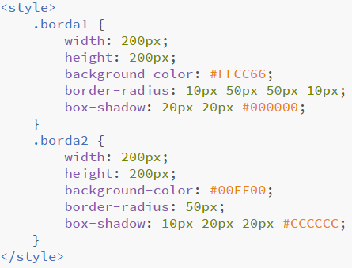
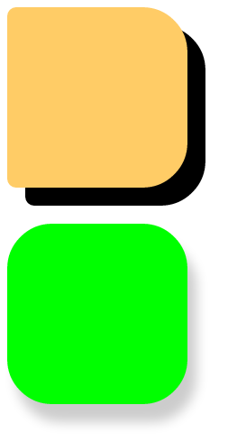
Bordas e Sombra (exemplo)
exemplo_14.html

Slide 18
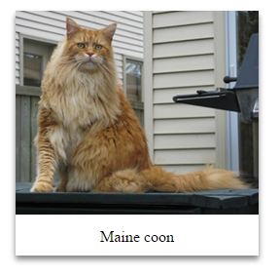
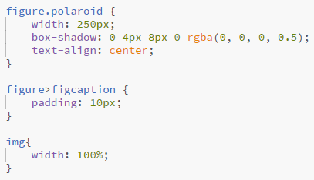
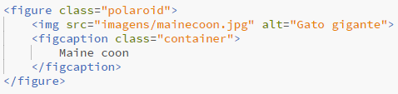
Bordas e Sombra (exemplo)
exemplo_15.html

Slide 19


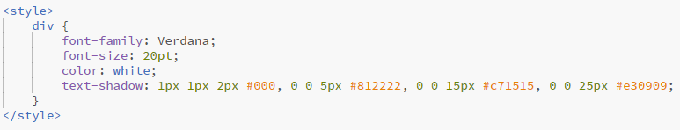
Texto com sombra
O atributo text-shadow adiciona uma sombra em algum texto.
text-shadow: h-sombra v-sombra borrão-radius cor ...
h-sombra, v-sombra são as posições da sombra horizontal e vertical (podem ser valores negativos)
borrão ou blur é a distância deste efeito (opcional)
cor é a cor da sombra (opcional)
exemplo_16.html

Slide 20
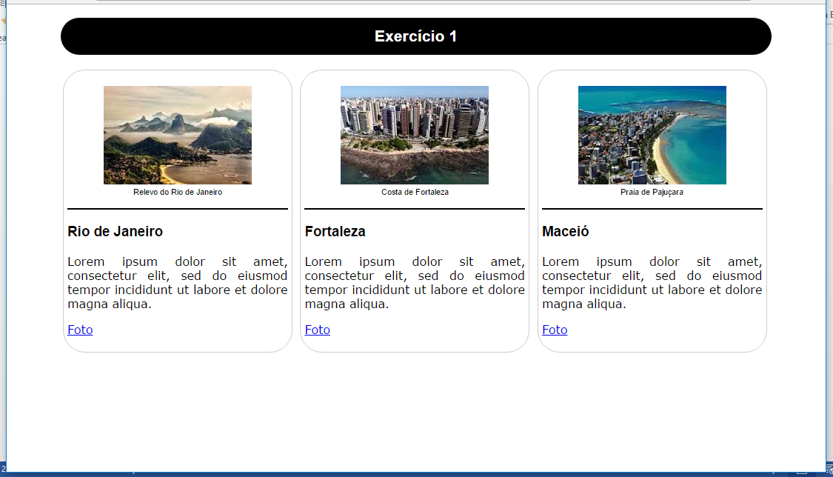
Atividade para entrega
1- Crie o código HTML e CSS conforme o modelo abaixo, é obrigatório o uso de tags semânticas. Coloque seu nome e rgm ao lado do texto Exercício 1 dentro do cabeçalho. Largura do container principal = 960px;

